Slide 1
ΔΙΔΑΚΤΙΚΗ ΤΗΣ ΙΣΤΟΡΙΑΣ
Η Γαλλική Επανάσταση
Ονοματεπώνυμο: Πισπιρίγκου Ευθυμία
Ενότητα 9^{η}
Γ΄ Γυμνασίου

Slide 2
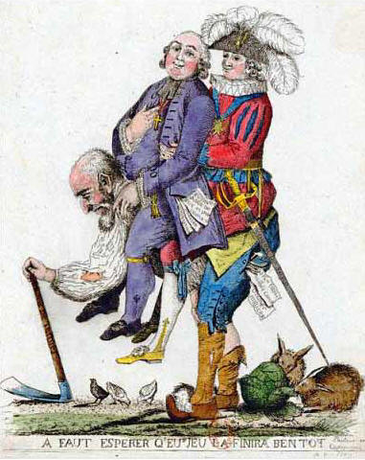
Α. Η γαλλική κοινωνία του 18ου αι.
Οι πολίτες κατατάσσονται με βάση την καταγωγή τους και τα προνόμιά τους σε 3 κοινωνικές τάξεις:
κλήρος (ιερείς, 0,5% , προνόμια)
ευγενείς (αριστοκρατικής καταγωγής, 1,5%, προνόμια)
αστοί (αγρότες & εργάτες, 98% του πληθυσμού, πλήρωναν όλους τους φόρους!)
Αυτό οδήγησε:
Σε δυσαρέσκεια της αστικής τάξης, η οποία κυριαρχούσε στην οικονομία, αλλά δεν συμμετείχε στην πολιτική. Και για τις δυσμενείς συνθήκες ζωής τους-πείνα (1788-1789)

Slide 3
Β. Η α΄ φάση της γαλλικής επανάστασης (Μάιος 1789 – Αύγουστος 1792)
Βερσαλλίες 1789: βασιλιάς Λουδοβίκος ΙΣΤ΄ συγκάλεσε συνέλευση όλων των τάξεων.
τρίτη τάξη απαίτησε μεταρρυθμίσεις, αλλά o βασιλιάς ζήτησε νέους φόρους από την τρίτη τάξη.
οι αντιπρόσωποι της τρίτης τάξης εκπροσωπούσαν το 98% των Γάλλων και αυτοανακηρύχθηκαν Εθνική Συνέλευση.
Ο βασιλιάς δεν τους αναγνώρισε και τους απομόνωσε μέσα στην αίθουσα της συνεδρίασης.
Ορκίστηκαν ότι θα συντάξουν Σύνταγμα (20 Ιουν. 1789) και ο βασιλιάς υποχώρησε.
Η Εθνοσυνέλευση αυτοανακηρύχτηκε σε Συντακτική Συνέλευση (9 Ιουλ. 1789).
Ο βασιλιάς συγκέντρωνε στρατό για να διαλύσει την Συνέλευση.

Slide 4
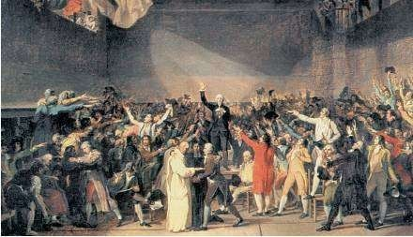
Ο όρκος του σφαιριστηρίου, 20 Ιουνίου 1789

Slide 5
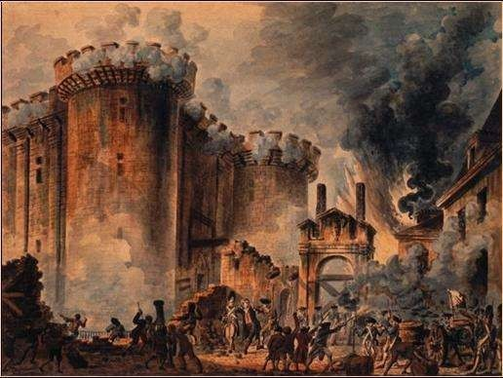
Όταν μαθεύτηκαν οι κινήσεις του βασιλιά, πολίτες οργισμένοι οπλίστηκαν και κατέλαβαν τις φυλακές της Βαστίλης, όπου γινόταν βασανιστήρια & αποτελούσε μισητό σύμβολο της απολυταρχίας.
(14 Ιουλ. 1789 ,Εθνική εορτή Γάλλων).

Slide 6
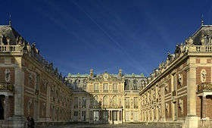
Η Συντακτική Συνέλευση:
Ανακοίνωσε την κατάργηση προνομίων (των ευγενών και του κλήρου).
ψήφισε τη Διακήρυξη των Δικαιωμάτων του Ανθρώπου & του Πολίτη.
Ο λαός είχε καταλάβει ήδη τα ανάκτορα των Βερσαλλιών και ο βασιλιάς αναγκάστηκε να αποδεχτεί τις αποφάσεις της Συνέλευσης (5 Οκτ. 1789).

Slide 7
Στη Συνέλευση είχαν διαμορφωθεί 3 πολιτικά ρεύματα (ανάλογα με τη θέση των οπαδών τους στην αίθουσα):
Δεξιά δεν επιθυμούσε περισσότερες αλλαγές του παλαιού καθεστώτος
Κέντρο αποδεχόταν διατήρηση μοναρχίας με παράλληλη συμμετοχή ευγενών & μεγαλοαστών
Αριστερά επιθυμούσε πολίτευμα κοντά στο αμερικανικό (πιο ριζοσπάστες)
Αποτέλεσμα της συμμετοχής όλων των κοινωνικών στρωμάτων στην πολιτική ήταν η δημιουργία πολιτικών οργανώσεων, των λεσχών
Λέσχη των Ιακωβίνων και λέσχη των Κορδελιέρων.

Slide 8
1791: Το πρώτο σύνταγμα της Γαλλίας:
εγκαθιδρύει το πολίτευμα της Συνταγματικής Μοναρχίας το έθνος ανακηρύσσεται κυρίαρχο
νομοθετική εξουσία ασκείται από τη Νομοθετική Συνέλευση (Βουλή), που τα μέλη της εκλέγονται από τον λαό
δικαίωμα ψήφου έχουν μόνο όσοι έχουν περιουσία και πληρώνουν φόρους
εκτελεστική εξουσία ασκείται από βασιλιά & 6 υπουργούς
δικαστική εξουσία αφαιρέθηκε από βασιλιά και κηρύχθηκε ανεξάρτητη.

Slide 9
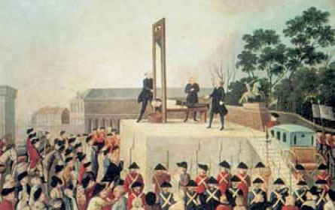
Γ. Η β΄ φάση της γαλλικής επανάστασης ( Σεπτέμβριος 1792- Ιούλιος 1794) 1794)
Εκλογές 1792 (με καθολική ψηφοφορία): εκλέχτηκε η Συμβατική συνέλευση:
Κατάργησε τη μοναρχία
Εγκαθίδρυσε αβασίλευτη δημοκρατία (πρώτη φορά στην Ευρώπη)
Υιοθέτησε νέο ημερολόγιο
Ο βασιλιάς και η βασίλισσα καταδικάστηκαν και αποκεφαλίστηκαν (1793).

Slide 10
αποφάσισε τη συνέχιση του πολέμου για κατάληψη εδαφών στο Βέλγιο
πολλά κράτη στράφηκαν εναντίον της Γαλλίας
στο εσωτερικό ξέσπασαν αντεπαναστατικές εξεγέρσεις
η οικονομική κατάσταση επιδεινωνόταν για τα κατώτερα κοινωνικά στρώματα

Slide 11
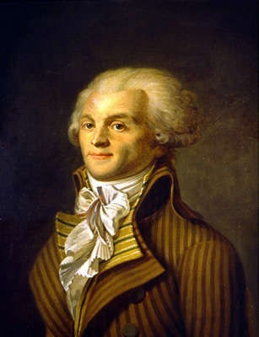
Για να αντιμετωπίσει την κατάσταση, σύστησε Επιτροπή Δημόσιας Σωτηρίας, Επιτροπή Γενικής Ασφαλείας και επαναστατικά δικαστήρια με στόχο τη καταστολή αντεπαναστατικών ενεργειών.
συνέλαβε τους ηγέτες των Γιρονδίνων και τη διακυβέρνηση ανέλαβαν οι Ορεινοί (= πολιτική ομάδα με αντιμοναρχικές θέσεις και υποστήριζε τη λήψη μέτρων υπέρ των ασθενέστερων) με επικεφαλής τον Ροβεσπιέρο (Επαναστατική Κυβέρνηση)
Η επαναστατική κυβέρνηση των Ορεινών αναδιοργάνωσε το στρατό, ως όπλο εναντίον των εχθρών της επανάστασης
Εκτέλεσε 40.000 ύποπτους για αντεπαναστατική δράση (περίοδος Τρομοκρατίας)
Η χριστιανική θρησκεία αντικαταστάθηκε από τη λατρεία του Ανωτάτου Όντος
Δόθηκαν νέα ονόματα στους μήνες.

Slide 12
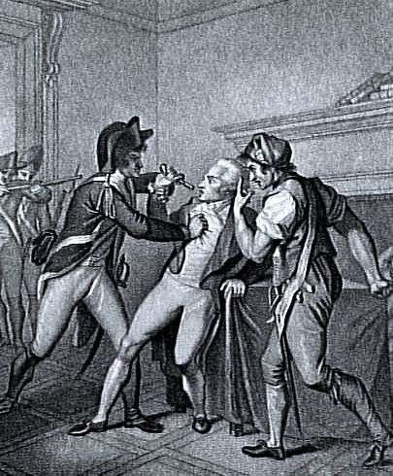
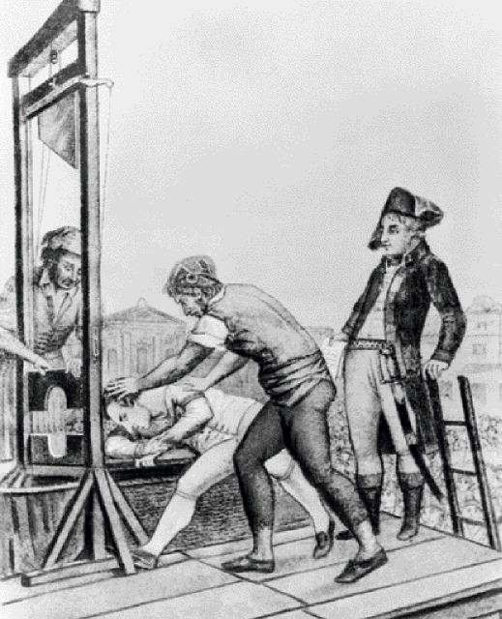
Αποτελέσματα
σχετική βελτίωση βιοτικού επιπέδου των κατώτερων στρωμάτων.
αντιδράσεις στα ακραία μέτρα.
Ο Ροβεσπιέρος βρέθηκε στο στόχαστρο και τελικά εκτελέστηκε από τη Συμβατική Συνέλευση (1794).

